Slide 1
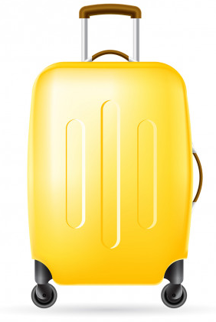
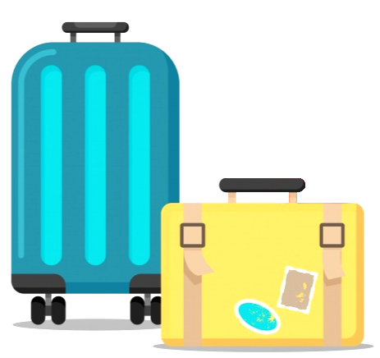
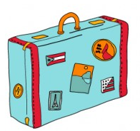
Choisis ta/tes valise(s), supprime les autres, puis mets ta valise au centre de la page.
2) Tu dois maintenant remplir ta valise. Tu dois écrire les mots qui correspondent à ce que tu emmènes dans chaque catégorie :
Chaussures (3 paires) :
Vêtements (10) :
Accessoires de plage/piscine (7) :
Objets divers (10) :
3) Tes affaires sont prêtes ! N’oublies pas de mettre une étiquette dessus pour qu’on sache à qui elle est … (complète le nom de ce fichier avec ton NOM et Prénom)

